Slide 1
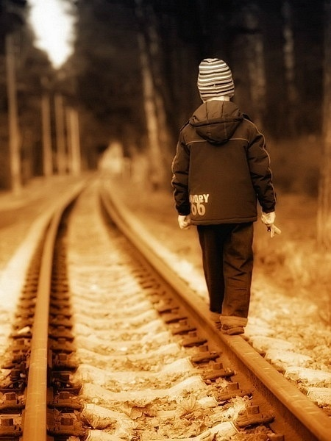
МБОУ СОШ №9 имени Ландышевой А.Е. ТЕМА: Самовольные уходы, бродяжничество у детей и подростков, причины и меры предупреждения»
Соц. педагог – С.В.Минеева

Slide 2
«Не держите меня- я свободная
птица!»

Slide 3
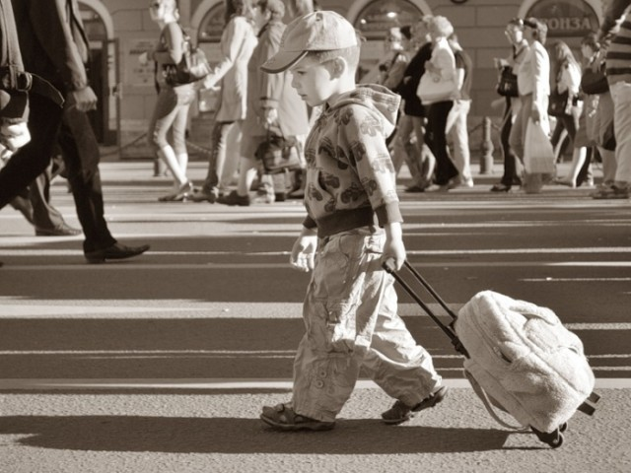
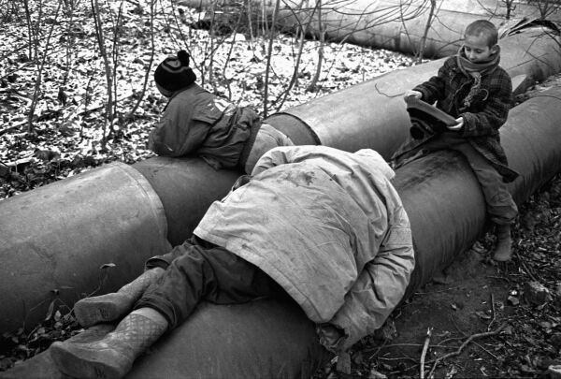
ПОЧЕМУ ДЕТИ
УБЕГАЮТ?

Slide 4
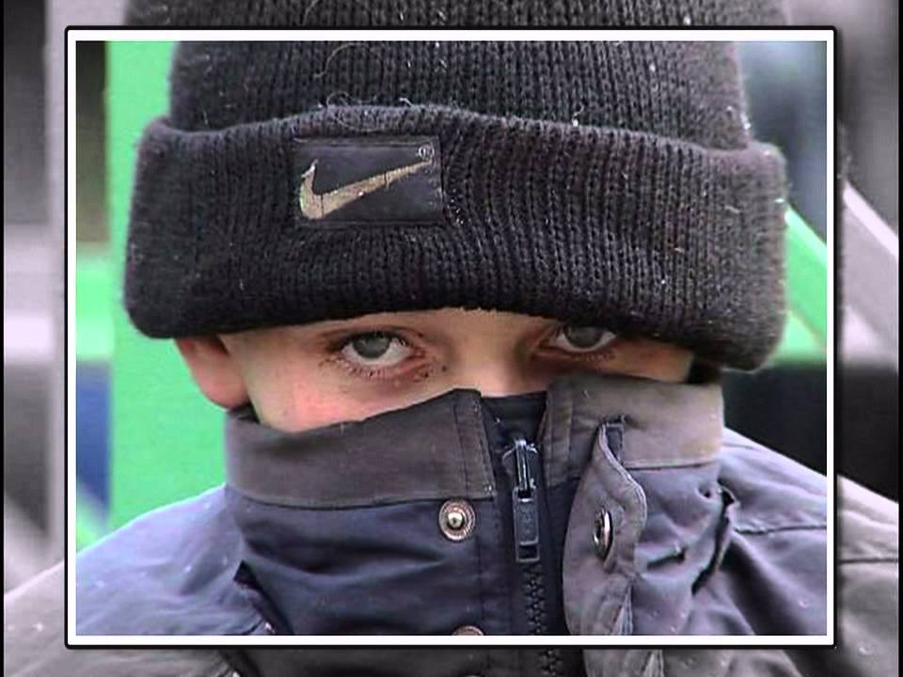
В чём проблема?
Побег для ребенка – это событие, изменяющее жизнь.
Главная причина побегов всегда кроется в неудовлетворённости ребёнка своим местонахождением.
А так же стремление заглушить переживаемые негативные чувства, забыться в какой-либо деятельности, особенно связанной с риском, приключениями .
.

Slide 5
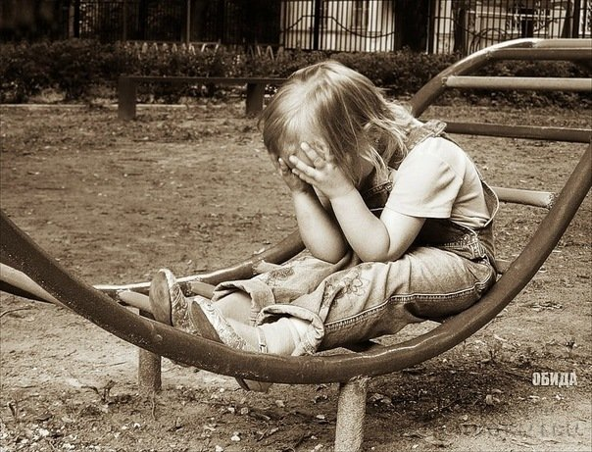
Под бегством понимается добровольное, самовольное (тайное или явное) оставление дома, образовательного учреждения.

Slide 6
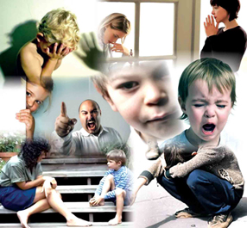
КЛАССИФИКАЦИЯ ПОБЕГОВ ДЕТЕЙ И ПОДРОСТКОВ

Slide 7
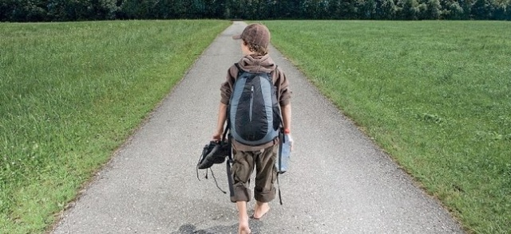
ЭМАНСИПАЦИОННЫЕ ПОБЕГИ –
это наиболее частые побеги (45%).
Они совершаются, чтобы избавиться от опеки и контроля родных или воспитателей, от наскучивших обязанностей и понуждений, ребёнок желает "свободной", "весёлой" и "лёгкой " жизни.
Поводом для первого побега нередко является ссора, столкновение с родителями или
воспитателями.
Начало этих побегов
приходится в основном
на возраст 12-15 лет.

Slide 8
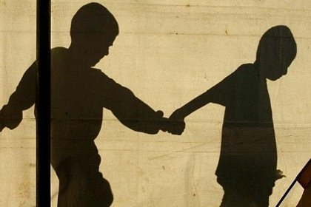
ИМПУЛЬСИВНЫЕ ПОБЕГИ –
этот вид составляет 26% побегов.
Чаще всего первые побеги были следствием жестокого обращения, суровых наказаний, "расправ" со стороны взрослых или сверстников.
Побегу может способствовать неправильный тип семейного воспитания – гипопротекция, явное или скрытое отвержение ребёнка, воспитание по типу жестокого отношения.
Возраст импульсивных
побегов от 7 до 15 лет.

Slide 9
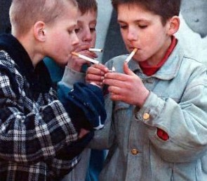
ДЕМОНСТРАТИВНЫЕ ПОБЕГИ -
эти побеги являются следствием реакции оппозиции и наблюдаются в 20% случаев.
Особенность данных побегов в том, что убегают недалеко и в те места, где их увидят, найдут и возвратят. В побеге ведут себя так, чтобы привлечь внимание окружающих.
Причина - уменьшение внимания со стороны значимых взрослых или необходимость получить какую-либо материальную выгоду или сформировать авторитет
у сверстников.
Возраст демонстративных
побегов 12-17 лет.

Slide 10
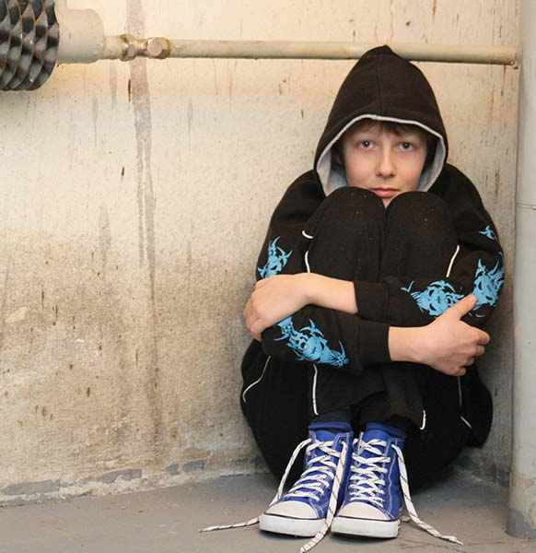
ДРОМОМАНИЧЕСКИЕ ПОБЕГИ
Редкий тип - 9% случаев.
Этим побегам предшествует внезапно и беспричинно изменяющееся настроение ("какая-то скука", "тоска"). Возникает немотивированная тяга к перемене обстановки.
В побег пускаются в одиночку и только затем находят попутчиков.
Возвращаются домой - измученные, притихшие, послушные. Стыдятся своего поступка.

Slide 11
Обстоятельную классификацию побегов детей и подростков разработал американский психиатр Г. Штутте.

Slide 12
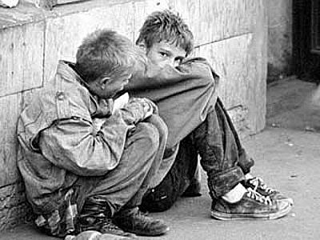

Slide 13
Он выделяет следующие типы:
Побеги, как следствие недостаточного надзора, поиск развлечения и удовольствия;
Побеги, как реакция протеста на чрезмерные требования или на недостаточное внимание со стороны взрослых;
Побеги, как реакция тревоги и страха наказания у робких и забитых;
«Специфически-пубертатный побег» вследствие возрастного фантазерства и мечтательности.

Slide 14
Согласно данной типологии выделяются основные группы детей-беглецов
Беглецы-исследователи
Беглецы-шантажисты
Беглецы от опасности

Slide 15
Беглецы – исследователи-
это молодые люди, желающие путешествовать. Ищут приключений, чтобы утвердить свою независимость. Если их не задерживают, они обычно возвращаются по собственной инициативе. Они тайно покидают дом, чтобы заняться запрещенным делом, после чего незаметно возвращаются или остаются на ночь у своих друзей, а утром звонят
родным и просят разрешения
вернуться.

Slide 16
Беглецы- шантажисты- имеют более серьезные и длительные конфликты с родными по поводу домашних дел, выбора друзей и т.п. Уходят, чтобы заставить родных принять их условия. Большинство подростков из таких семей сталкиваются с проблемами в школе и находят утешения в наркотиках или употреблении алкоголя.

Slide 17
Беглецы от опасности уходят из дома, чтобы избавиться от постоянного физического и (или) сексуального насилия со стороны родителей или опекунов, нередко совершающих такие действия в пьяном виде. Часто сами употребляют наркотики и алкоголь.

Slide 18
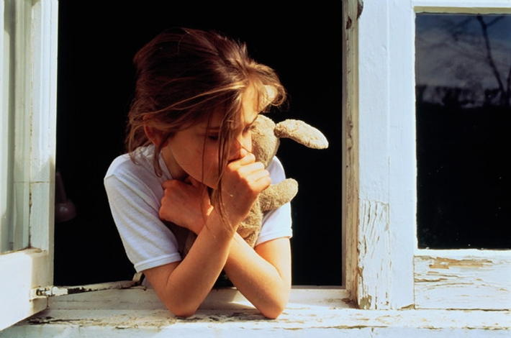
Причина побегов всегда кроется в неудовлетворенности ребенка своим место- нахождением

Slide 20
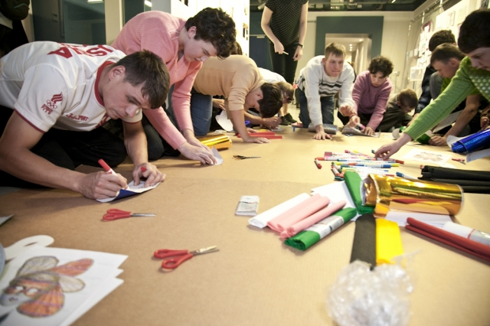
. Лучшим способом отвлечения от побега является включение ребёнка в интересную деятельность
с привлечением
его фантазии,
воображения.

Slide 22
Спасибо за внимание!

